Slide 1
２０２４年問題に向けた行政の動向（国土交通省）
令和６年３月１１日
中国運輸局島根運輸支局
Notes:
（時間前のアナウンス）

Slide 2
トラックＧメンによる荷主対策の強化

Slide 3




働きかけが行われるまで
貨物自動車運送事業法に基づく「働きかけ」
違反原因行為
の情報を入手
国土交通省
にて情報確認
疑いのある
荷主へ連絡
ヒアリング
実施
働きかけ
文書発出
荷主の本社へ連絡
関係省庁も同席
目安箱への投稿
Ｇメンによる調査
働きかけ
文書発出
＆
ヒアリング
荷主都合による長時間の荷待ちで、拘束時間が守れない
契約にない附帯作業の強要 等
投稿情報等を整理の上、荷主に接触
関係省庁と情報共有
ヒアリング準備 等
支店等への違反原因行為の事実確認
国への報告書作成
社内調整 等
働きかけ文書の手交
違反原因行為の事実確認
改善計画の作成、早急な取組の実施を指示
その後のFUを伝達 等
「働きかけ文書発出とともにヒアリングを実施する場合は、主に以下の流れに沿って実施
長時間の荷待ち、運賃・料金の不当な据置き、過積載の指示等、違反原因行為の事実確認
違反原因行為が事実の場合、早急の解消に向けた改善計画の作成・提出
改善計画には、違反原因行為の解消に必要な期間を設定（改善期間：概ね3か月程度）
取組の確実な実施を指示するとともに、進捗状況や改善効果等を定期的にヒアリングや提出データ等で確認し、フォローアップ（違反原因行為の解消が確認できるまで）
当該荷主が扱う貨物を所掌する関係省庁（経産省、農水省等）と連携してヒアリングを実施
2
Notes:
後ほど、中国運輸局のトラックGメンの活動で話しますが、働きかけの制度についてお話いたします。資料左上、トラックＧメンによる働きかけは、違反原因行為の疑いのある荷主等に対し、その行為の是正を求めるもので、働きかけ文書を発出する場合と、文書の発出とともに、ヒアリングを行う場合の2つのパターンがあります。
国交省HPの目安箱への投稿か、トラックＧメンのプッシュ型情報収集によって情報が得られると、国土交通本省がその内容を整理、必要によりＧメンが補足調査を行い、違反原因行為の疑いがある場合は、疑いのある荷主等の本社へ連絡のうえ、働きかけが行われます。
ヒアリングを行う場合は、扱う貨物の内容により、農産物の場合は農水省、他の場合は経産省など関係省庁と情報を共有します。
また内容が労働環境の改善に至る場合は、厚労省とも情報共有し、関係省庁がヒアリングに同席する場合もあります。
下段のとおり、荷主等が違反原因行為の事実を認めた場合は、改善のための計画を策定するため、早急な取り組みの実施を指示させていただきます。
また計画策定後は３カ月から場合によつては半年間フォローアップさせていただき、当該行為の是正状況を確認させていただきます。
働きかけの後、違反原因行為の再発が認められた場合は、国土交通大臣名による要請が行われます。
なお、情報収集の段階で違反原因行為が明らかに認められた場合は、働きかけを経ずに、即要請が行われます。

Slide 4
働きかけを契機に改善が行われた例
○長時間の荷待ち解消
・入庫混雑時間帯の分散や荷受け開始時間の前倒し、仮置きスペースの確保を実施
⇒長時間の荷待ち状況が大幅に改善。（着荷主が対応）
・専用バースの確保、荷受・仕分要員の配置、到着時間の設定(17:00の定着化)
⇒平均滞在時間が「30分未満」まで大幅改善（元請運送事業者が対応）
○依頼(契約)になかった附帯作業
・作業範囲、運送料金、作業附帯料金をそれぞれ分けて契約を締結
（元請運送事業者が対応）
○適正取引における運賃・料金等の不当な据置き
・燃料サーチャージ全額支払、トラッシュ比率分差引きを廃止（真荷主事業者が対応）
○過積載運行の要求
・協力会社と調整を図り、一部４ｔ車両から大型車両へ変更（元請運送事業者が対応）
・積荷重量を把握できる配車システムを構築（元請運送事業者が対応）
3
Notes:
働きかけを契機に改善が行われたれた例が4つあります。他にも働きかけを契機として荷主等により行われた改善の例としては、発荷主ではシステム導入や配送の集約、着荷主ではシステム導入、バース拡張、中には入庫時間の分散、荷受け開始時間の前倒し、仮置きスペースの確保により、荷待ち時間が大幅に短縮された例もあります。

Slide 5
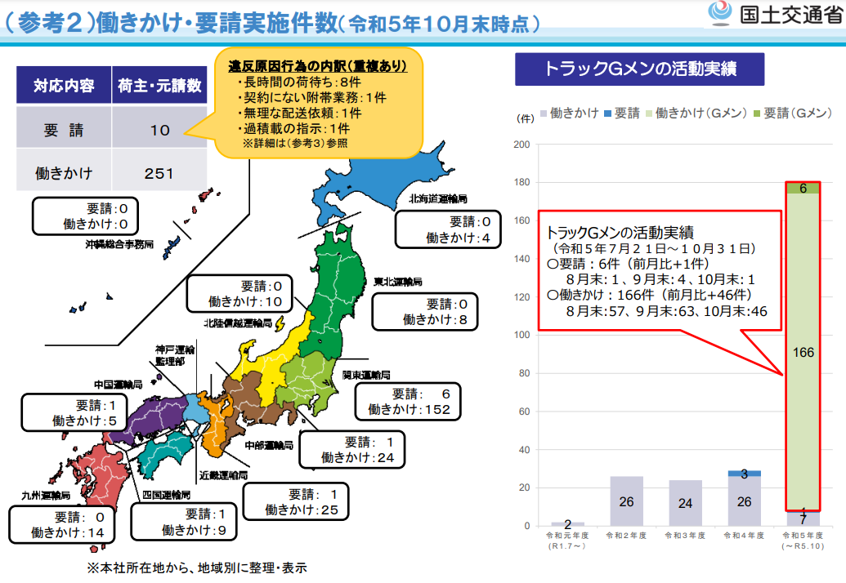

4
Notes:
去年の10月末時。点での件数いなります。中国では要請１，働きかけ5件です。
右の表をみていただきますと、令和5年度はGメンの活動実績が確認できるものとなっております。

Slide 6
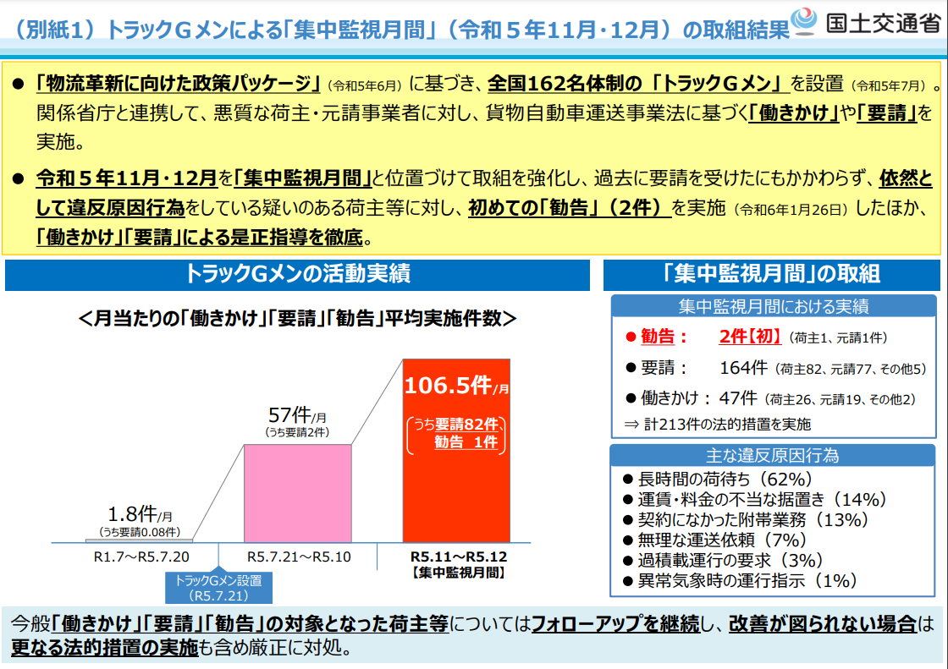
5
Notes:
また11月12月は集中監視月間で初めて「勧告」となる事例がありました。
「勧告」は公表されることとなっており、次のページ

Slide 7
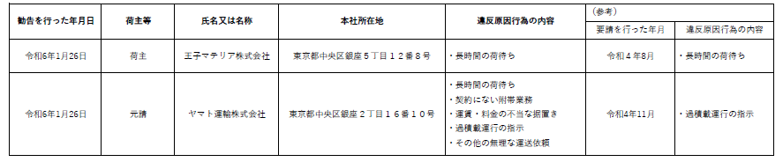
勧告対象荷主・元請事業者
6
Notes:
勧告を行った事業者はこちらの２者で違反原因行為についてはどちらも「長時間の荷待ち」となっております。

Slide 8
最近のトピックについて

Slide 9
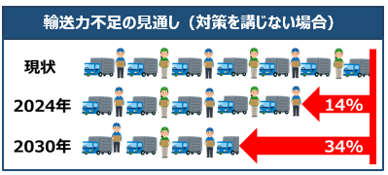
背景・必要性
流通業務総合効率化法及び貨物自動車運送事業法の改正について
（令和６年２月１３日閣議決定）
〇物流は国民生活・経済を支える社会インフラ。物流産業を魅力ある職場とするため、働き方改革に関する法律が本年４月から適用される一方、物流の停滞が懸念される「2024年問題」に直面。
・ 何も対策を講じなければ輸送力不足の可能性（右図）。
・ 荷主企業、物流事業者（運送・倉庫等）、一般消費者が協力して我が国の物流を支えるための環境整備に向けて、商慣行の見直し、物流の効率化、荷主・消費者の行動変容について、抜本的・総合的な対策が必要。
〇軽トラック運送業において、死亡・重傷事故件数は最近6年で倍増。
→以下の施策を講じることにより、物流の持続的成長を図ることが必要。
8
Notes:
2つの法律の改正について2月13日に閣議決定されました。2024年問題に対応した改正となっております。詳しくはつぎのページをお願いいたします。

Slide 10
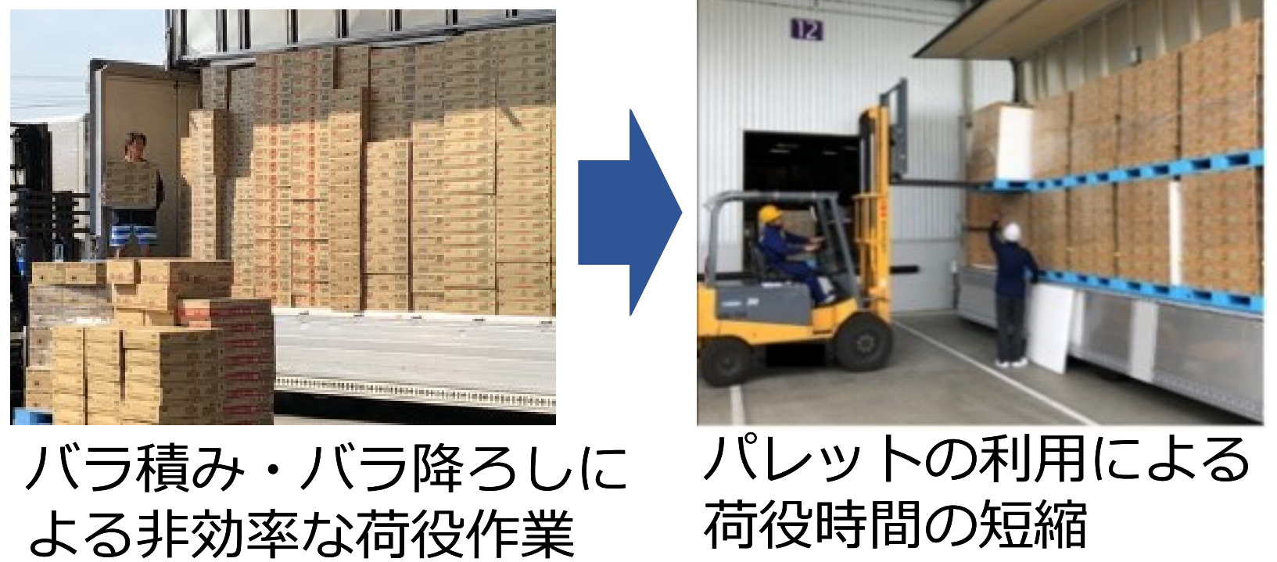
流通業務総合効率化法 の改正
流通業務の総合化及び効率化の促進に関する法律
荷主・物流事業者に対する規制的措置
〇①荷主※1（発荷主・着荷主）、②物流事業者（トラック、鉄道、港湾運送、航空運送、倉庫）に対し、物流 効率化のために取り組むべき措置について努力義務を課し、当該措置について国が判断基準を策定。
※1元請トラック事業者、利用運送事業者には荷主に協力する努力義務を課す。また、フランチャイズチェーンの本部にも荷主に準ずる義務を課す。
〇上記①②の者の取組状況について、国が当該判断基準に基づき指導・助言、調査・公表を実施。
〇一定規模以上の事業者を特定事業者として指定し、中長 期計画の作成や定期報告等を義務付け、中長期計画に基 づく取組の実施状況が不十分な場合、勧告・命令を実施。
〇特定事業者のうち荷主には物流統括管理者
の選任を義務付け。
※法律の名称を「流通業務の総合化及び効率化の促進
に関する法律」から「物資の流通の効率化に関する法律」
に変更。
※鉄道建設・運輸機構の業務に、
認定「物流総合効率化事業」の実施に必要な資金の出資
を追加。（予算）
【荷主等が取り組むべき措置の例】 ＜パレットの導入＞
9
Notes:
まず、流通業務総合効率化法の改正について。この法律は流通業務（輸送、保管、荷さばき及び流通加工）を一体的に実施するとともに、「輸送網の集約」、「モーダルシフト」、「輸配送の共同化」等の輸送の合理化により、流通業務の効率化を図る事業に対する計画の認定や支援措置等を定めた法律です。今回の改正では①荷主及び物流事業者に物流の効率化のために取り組むべき措置について努力義務を課し、②その取組状況について国が指導・次元、調査・公表を実施でき、③一定規模以上の事業者を指定し、中長期計画作成や定期法区の義務付け、場合によっては勧告・命令ができます。④また一定規模の事業者の荷主は物流統括管理者の選任を義務付けられる予定です。
改正内容が規制ばかりですが、この法律では支援事業も多々あります。

Slide 11
貨物自動車運送事業法の改正
トラック事業者の取引に対する規制的措置
〇元請事業者に対し、実運送事業者の名称等を記載した実運送体制管理簿の作成を義務付け。
〇荷主・トラック事業者・利用運送事業者に対し、運送契約の締結等に際して、提供する役務の内容やその対価（附帯業務料、燃料サーチャージ等を含む。）等について記載した書面による交付等を義務付け。
〇トラック事業者・利用運送事業者に対し他の事業者の運送の利用（＝下請けに出す行為）の適正化について努力義務を課すとともに、一定規模以上の事業者に対し、当該適正化に関する管理規程の作成、責任者の選任を義務付け。
軽トラック事業者の取引に対する規制的措置
〇軽トラック事業者に対し、①必要な法令等の知識を担保するための管理者選任と講習受講、②国交大臣への事故報告を義務付け。
〇国交省HPにおける公表対象に、軽トラック事業者に係る事故報告・安全確保命令に関する情報等を追加。
10
Notes:
続いて貨物自動車運送事業法の改正です。大きく２つあり、1つめはトラック事業者の取引に対する規制的措置です。→読む

Slide 12
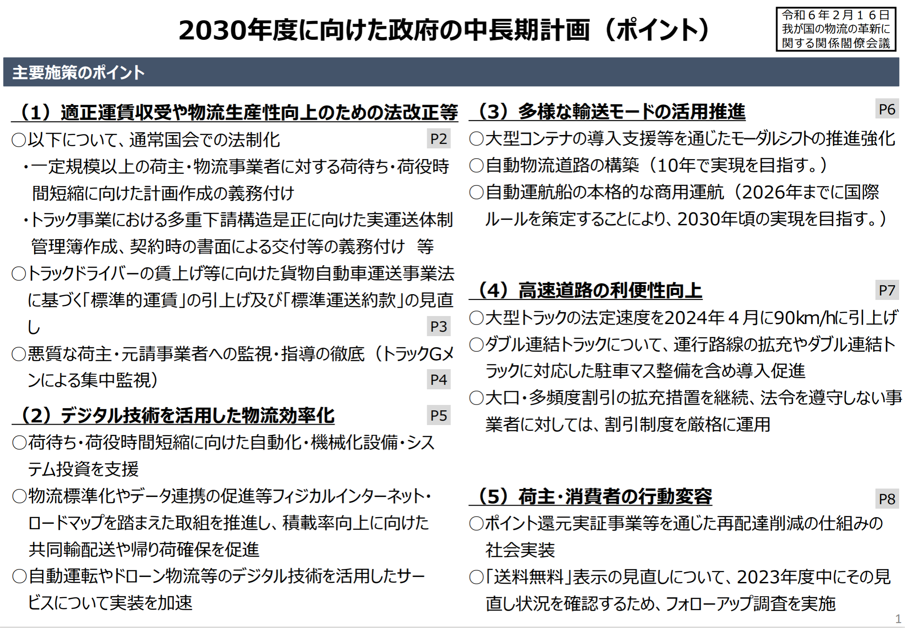
11
Notes:
次に2月16日に「我が国の物流の革新に関する関係閣僚会議」にて「2030年度に向けた政府の中長期計画」が公表されました。5つあり、→読む（１）は詳しく

Slide 13
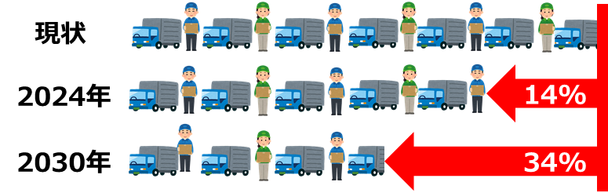
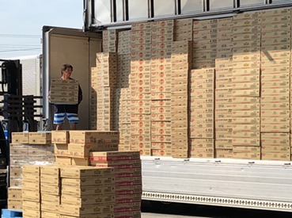
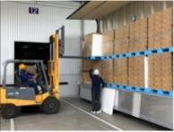
主要施策のポイント（1） 通常国会での法制化（法改正案の概要）
背景・必要性
〇物流は国民生活・経済を支える社会インフラ。物流産業を魅力ある職場とするため、働き方改革に関する法律が本年４月
から適用される一方、物流の停滞が懸念される「2024年問題」に直面。
・ 何も対策を講じなければ輸送力不足の可能性（右図）。
・ 荷主企業、物流事業者（運送・倉庫等）、一般消費者が協力して我が国の物流を支えるための環境整備に向けて、商慣行の見直し、物流の効率化、荷主・消費者の行動変容について、抜本的・総合的な対策が必要。
〇軽トラック運送業において、死亡・重傷事故件数は最近6年で倍増。
→以下の施策を講じることにより、物流の持続的成長を図ることが必要。
法案の概要
１．荷主・物流事業者に対する規制的措置 【流通業務総合効率化法】
〇①荷主^{＊1}（発荷主・着荷主） 、②物流事業者（トラック、鉄道、港湾運送、航空運送、倉庫）に対し、
物流効率化のために取り組むべき措置について努力義務を課し、当該措置について国が判断基準を策定。
^{＊1}元請トラック事業者、利用運送事業者には荷主に協力する努力義務を課す。また、フランチャイズチェーンの本部にも荷主に準ずる義務を課す。
〇上記①②の者の取組状況について、国が当該判断基準に基づき指導・助言、調査・公表を実施。
〇一定規模以上の事業者を特定事業者として指定し、中長期計画の作成や定期報告等を義務付け、中長期計画に
基づく取組の実施状況が不十分な場合、勧告・命令を実施。
〇特定事業者のうち荷主には物流統括管理者の選任を義務付け。
※法律の名称を変更。
※鉄道建設・運輸機構の業務に、認定「物流総合効率化事業」の実施に必要な資金の出資を追加。〈予算〉
【荷主等が取り組むべき措置の例】＜パレットの導入＞
バラ積み・バラ降ろしによる非効率な荷役作業
パレットの利用による荷役時間の短縮
２．トラック事業者の取引に対する規制的措置 【貨物自動車運送事業法】
〇元請事業者に対し、実運送事業者の名称等を記載した実運送体制管理簿の作成を義務付け。
〇運送契約の締結等に際して、提供する役務の内容やその対価（附帯業務料、燃料サーチャージ等を含む。）等について記載した書面による交付等を義務付け^{＊2} 。
〇他の事業者の運送の利用（＝下請に出す行為）の適正化について努力義務^{＊3} を課すとともに、一定規模以上の事業者に対し、当該適正化に関する管理規程の
作成、責任者の選任を義務付け。 ^{＊2・3} 下請関係に入る利用運送事業者にも適用。
３．軽トラック事業者に対する規制的措置 【貨物自動車運送事業法】
〇軽トラック事業者に対し、①必要な法令等の知識を担保するための管理者選任と講習受講、②国交大臣への事故報告を義務付け。
〇国交省HPにおける公表対象に、軽トラック事業者に係る事故報告・安全確保命令に関する情報等を追加。
【目標・効果】 物流の持続的成長
【KPI】 施行後3年で（2019年度比） ○荷待ち・荷役時間の削減 年間125時間/人削減
○積載率向上による輸送能力の増加 16パーセント増加
Notes:
主要施策のポイント（１）は先ほどの １１ページの内容です。この改正の効果として下段に①荷待ち・荷役時間の削減、②積載率向上による輸送能力の増加が期待されております。通常国会での法制化で９，１０Pで説明した内容になります。

Slide 14


主要施策のポイント（1）貨物自動車運送事業法に基づく「標準的運賃」及び「標準運送約款」の見直し
検討会での議論を踏まえ、①荷主等への適正な転嫁、②多重下請構造の是正等、③多様な運賃・料金設定等の見直し方針を公表（令和５年12月15日）、運輸審議会に諮問（令和６年１月10日）
１．荷主等への適正な転嫁
３．多様な運賃・料金設定等
＜運賃水準の引上げ幅を提示＞
＜「個建て運賃」の設定等＞
運賃表を改定し、平均約８％の運賃引上げ 【運賃】
運賃表の算定根拠となる原価のうちの燃料費を120円に変更し、燃料サーチャージも120円を基準価格に設定 【運賃】
共同輸配送等を念頭に、「個建て運賃」を設定 【運賃】
リードタイムが短い運送の際の「速達割増し」（逆にリードタイムを長く設定した場合の割引）や、有料道路を利用しないことによるドライバーの 運転の長時間化を考慮した割増しを設定 【運賃】
荷主A
＜荷待ち・荷役等の対価について標準的な水準を提示＞
１両＝
荷主A＋荷主B
現行の待機時間料に加え、公共工事設計労務単価表を参考に、荷役作業ごとの「積込料・取卸料」を加算 【運賃】
荷待ち・荷役の時間が合計２時間を超えた場合は、割増率５割を加算 【運賃】
標準運送約款において、運送と運送以外の業務を別の章に分離し、荷主から対価を収受する旨を明記 【約款】
「有料道路利用料」を個別に明記するとともに、「運送申込書／ 引受書」のひな形にも明記 【運賃】【約款】
待機時間料
1,760円
荷主B
積込料・取卸料
機械荷役の場合
2,180円
※金額はいずれも中型車（４tクラス）の場合の30分当たり単価
手荷役の場合
2,100円
１両＝
１個＝
２．多重下請構造の是正等
＜「下請手数料」（利用運送手数料）の設定等＞
＜その他＞
「下請手数料」（運賃の10％を別に収受）を設定 【運賃】
元請運送事業者は、実運送事業者の商号・名称等を荷主に 通知することを明記 【約款】
現行の冷蔵・冷凍車に加え、海上コンテナ輸送車、ダンプ車等 ５車種の特殊車両割増しを追加 【運賃】
中止手数料の請求開始可能時期、金額を見直し 【約款】
運賃・料金等の店頭掲示事項について、インターネットによる 公表を可能とする 。【約款】
＜契約条件の明確化＞
荷主、運送事業者は、それぞれ運賃・料金等を記載した電子書面（運送申込書／引受書）を交付することを明記 【約款】
Notes:
もう１つ主要施策のポイントとして「貨物自動車運送事業法に基づく「標準的運賃」及び「標準運送約款」の見直しです。去年の8月から12月まで検討会を開催し、①荷主への適正な転嫁②多重下請構造の是正等③多様な運賃・料金設定等の見直しの公表を行いました。①については左上、１．を見てください。平均約８％の運賃値上げ、燃料費を１２０円に変更サーチャージも120円を基準価格へ。また荷待ち・荷役等の対価についても提示しております。標準運送約款で運送と運送以外の業務を別の章に分離し、荷主から対価を収受する旨の明記②については下段の２．を見てください。下請手数料が新たに設定されることとなります。契約条件の明確化のされることとなり、運送申込書、引受書を交付することを約款に明記されます。③は右の３．共同輸配送等を念頭に「個建運賃」を新たに設定されることになります。その他として特殊車両割増の追加などが盛り込まれております。年度末の告示に向けて作業中です。

Slide 15
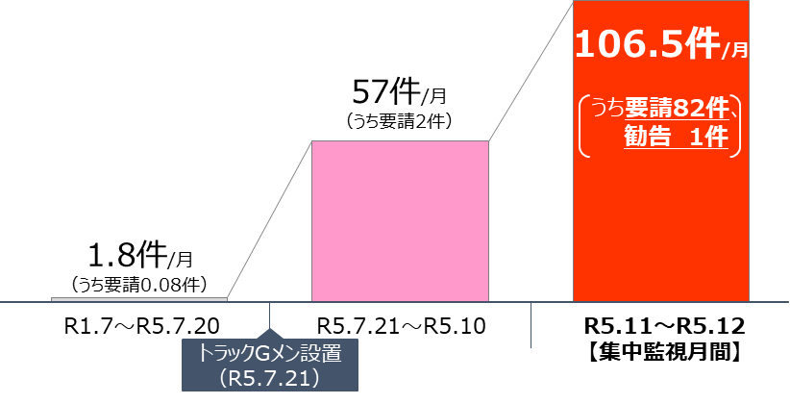
主要施策のポイント（1） 悪質な荷主・元請事業者への監視・指導の強化（トラックGメンによる集中監視）
「物流革新に向けた政策パッケージ」（令和5年6月）に基づき、全国162名体制の 「トラックＧメン」 を設置。（令和5年7月）
関係府省と連携して、悪質な荷主・元請事業者に対し、貨物自動車運送事業法に基づく「働き掛け」や「要請」を実施。
令和５年11月・12月を「集中監視月間」と位置付けて取組を強化し、過去に要請を受けたにもかかわらず、依然として違反原因行為をしている疑いのある荷主等に対し、初めての「勧告」（2件）を実施（令和6年1月26日）したほか、 「働き掛け」「要請」による是正指導を徹底。
トラックGメンの活動実績
「集中監視月間」の取組
＜月当たりの「働き掛け」「要請」「勧告」平均実施件数＞
集中監視月間における実績
勧告：
要請：
働き掛け：
2件【初】（荷主1、元請1件）
164件（荷主82、元請77、その他5）
47件（荷主26、元請19、その他2）
⇒ 計213件の法的措置を実施
主な違反原因行為
長時間の荷待ち（62％）
運賃・料金の不当な据置き（14％）
契約になかった附帯業務（13％）
無理な運送依頼（7％）
過積載運行の要求（3％）
異常気象時の運行指示（1％）
今般「働き掛け」「要請」「勧告」の対象となった荷主等についてはフォローアップを継続し、改善が図られない場合は更なる法的措置の実施も含め厳正に対処。
2023年度 | 2024年度～2026年度 | 2027年度～2030年度
トラックGメンの
設置
悪質荷主・元請事業者への監視・是正の徹底
○集中監視月間（11月・12月）
☆集中監視月間（2024年度以降適宜実施）
労働基準監督署による労働基準法や改善基準告示の遵守の徹底
Notes:
最後に主要施策ポイントの悪質な荷主・元請事業者への監視・指導の強化は今年度に引き続き、トラックＧメンによる監視をおこなってまいります。

Slide 16

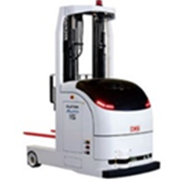
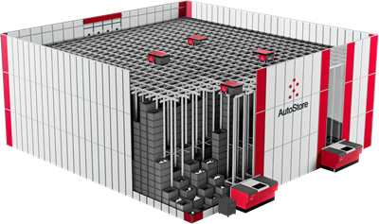
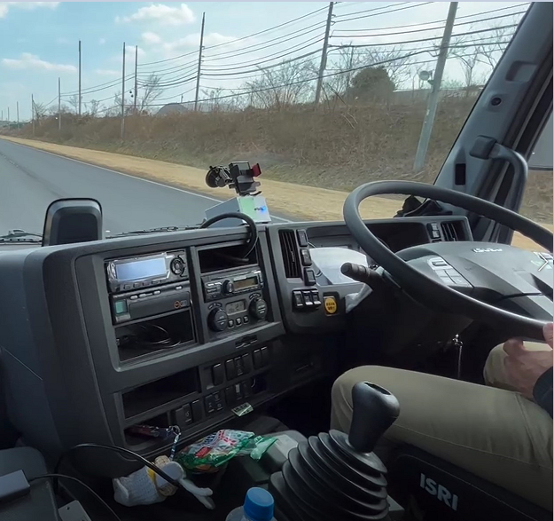
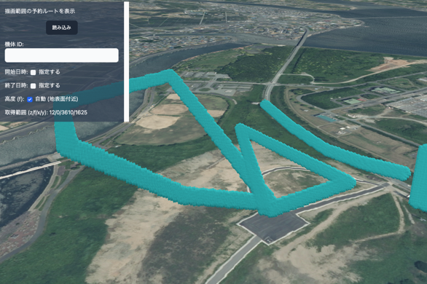
主要施策のポイント（2） デジタル技術を活用した物流効率化
○ 荷主等を対象とした規制的措置の導入と併せ、荷主や物流事業者における自動化・機械化設備・システム投資を支援することで、2030年度までにトラックドライバー１人当たりの荷待ち・荷役作業等時間を2019年度比で年間125時間以上の削減を目指す。
○ 物流標準化やデータ連携の促進等2040年のフィジカルインターネット実現を目指したロードマップを踏まえた取組を推進し、積載率向上に向けた共同輸配送や帰り荷確保を促進するとともに、規制的措置の導入による納品リードタイム延長等によって、2030年度までに積載率を2019年度比で16％以上増加させることを目指す。
○ 「デジタルライフライン全国総合整備計画」を2023年度中に策定し、自動運転や
ドローン物流等のデジタル技術を活用したサービスについて、実装への取組を着実に進める。まず、2024年度から先行的な取組を開始し、150km以上のドローン航路の整備や、100km以上のデジタル情報配信道の整備等を進める。
【荷待ち・荷役作業等時間の削減】
＜自動倉庫＞
＜無人フォークリフト＞
【自動運転・ドローン】
＜ハンズ・オフ実証の様子＞
＜ドローン航路＞
2023年度 | 2024年度～2026年度 | 2027年度～2030年度
バース予約システム等の導入促進
標準仕様パレットの活用促進
パレットの仕分け・回収作業の主体の明確化促進
物流情報標準ガイドラインの活用促進
荷主・物流事業者のデータ連携を通じた共同輸配送の促進
2040年のフィジカルインターネットの実現に向けて、フィジカルインターネット・ロードマップの着実な実行
業界・分野別の「自主行動計画」の作成
ガイドライン・「自主行動計画」に基づく取組の実施
○ガイドライン策定（6月）
○計画の公表（12月）
☆遵守状況フォローアップ調査
☆
☆
裾切り・判断基準の検討
規制的措置の導入
☆法案提出
デジタルライフライン全国総合整備計画の策定
アーリーハーベストプロジェクト（デジタル情報配信道）
幹線道路や先行地域と隣接する地域へ拡大
全国展開
の促進
アーリーハーベストプロジェクト（ドローン航路）
無人地帯を中心に、有人地帯にも拡大
アーリーハーベストプロジェクト（インフラ管理DX）
大規模都市等を中心に拡大

Slide 17
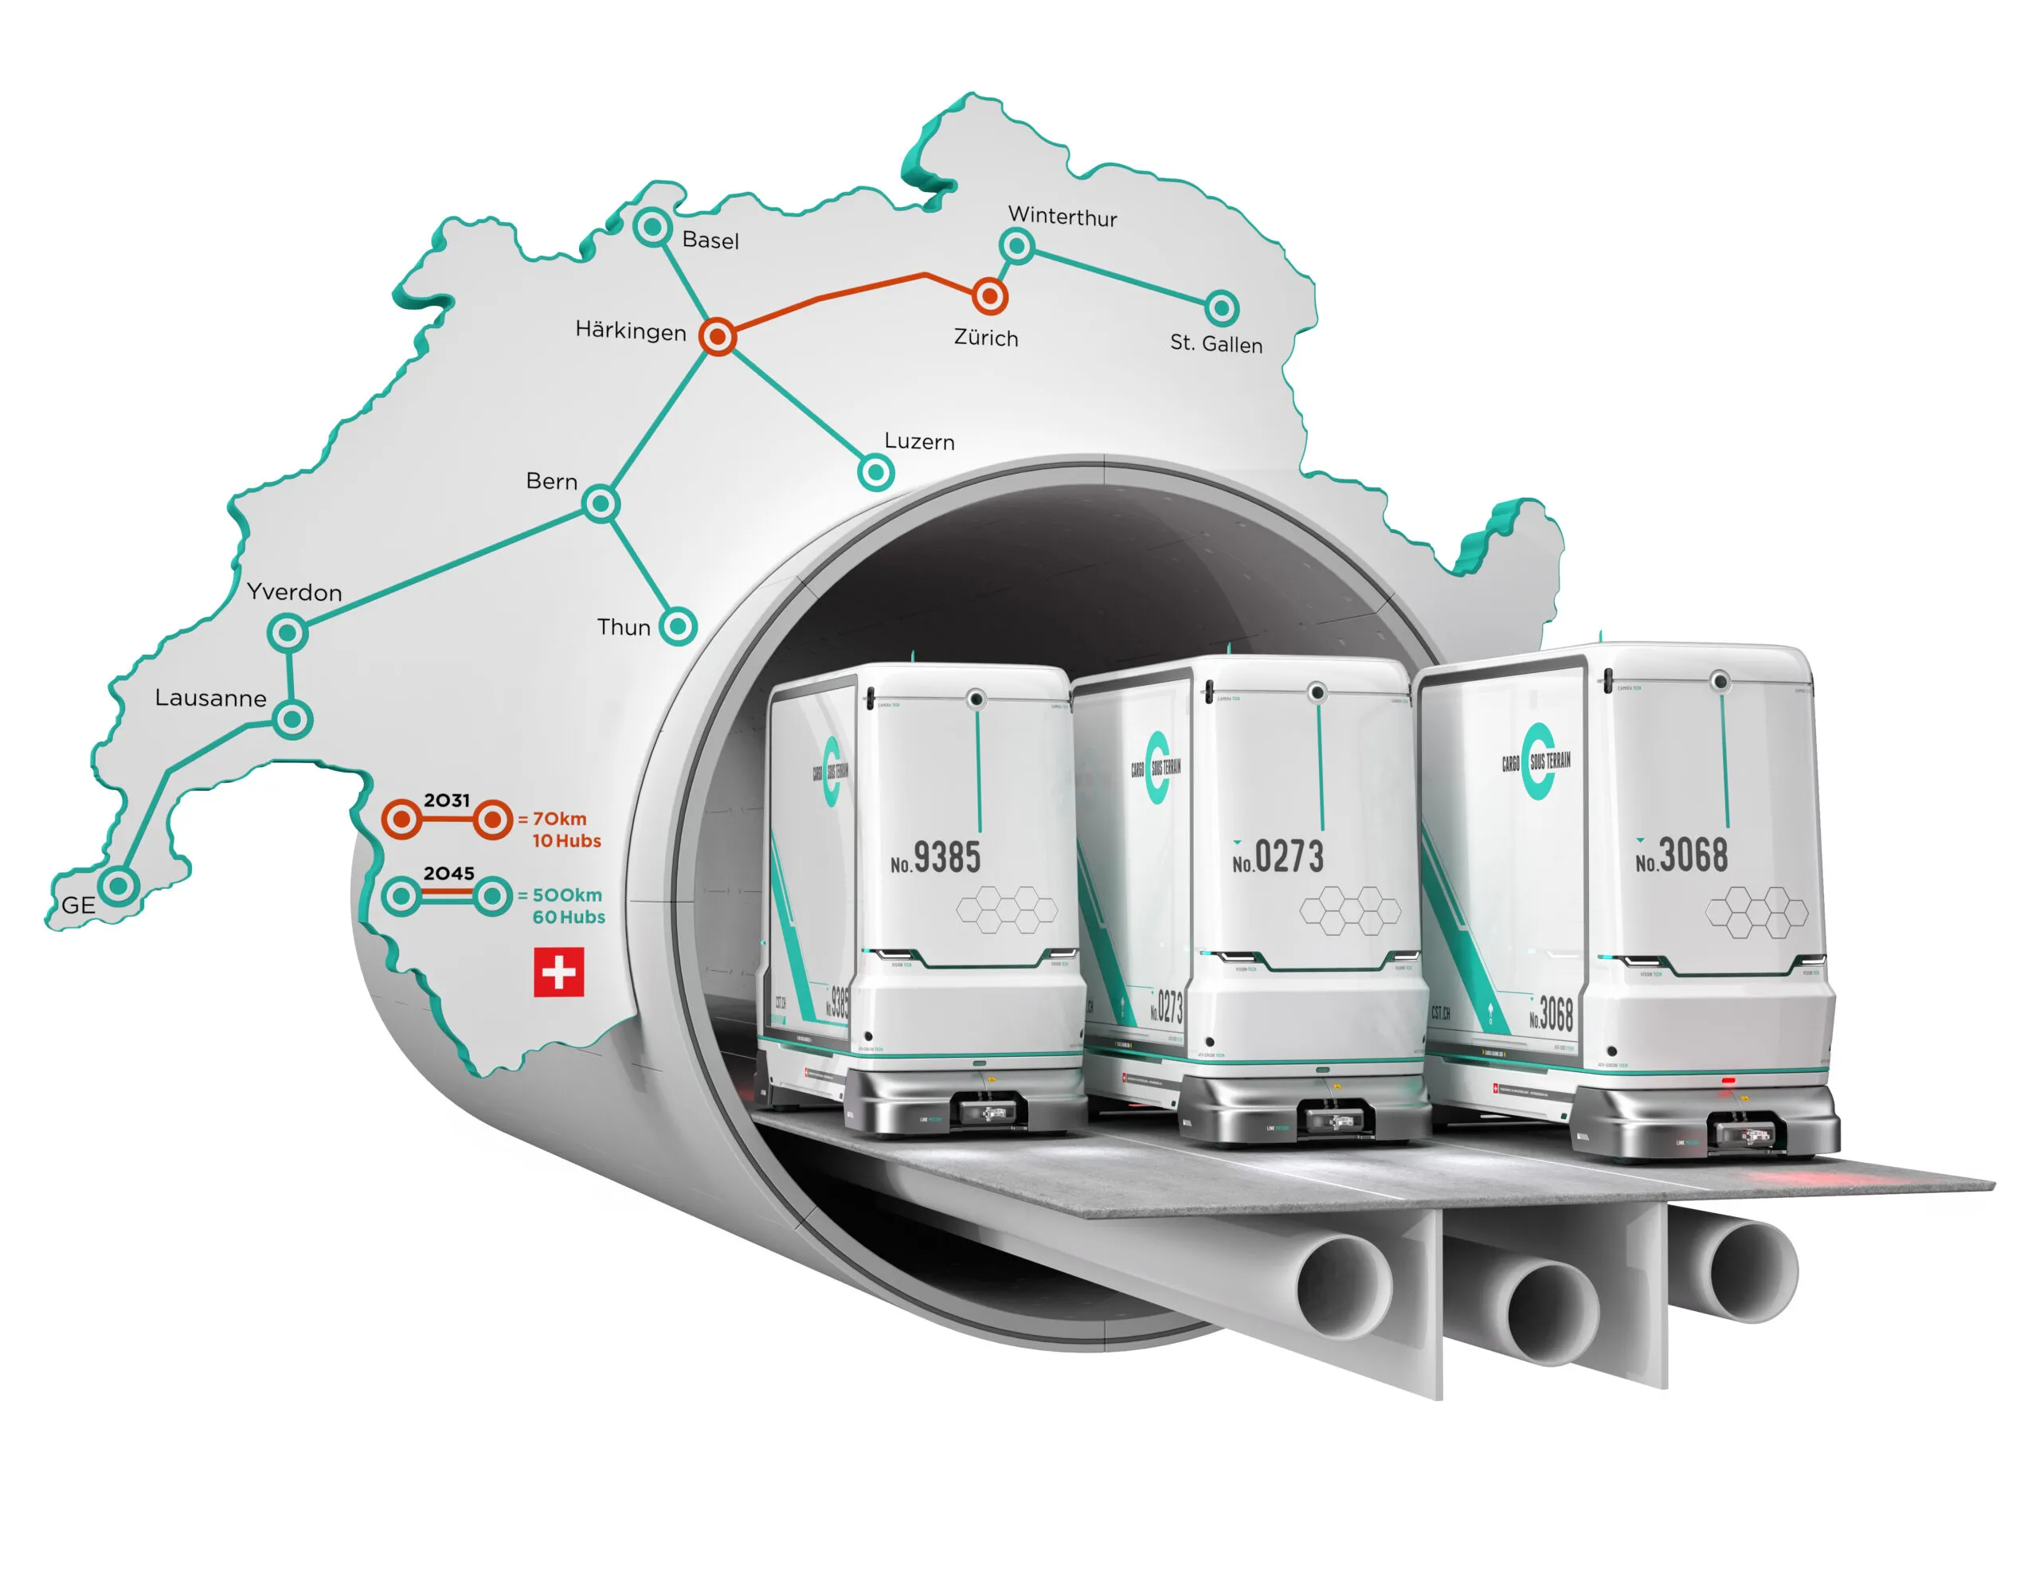
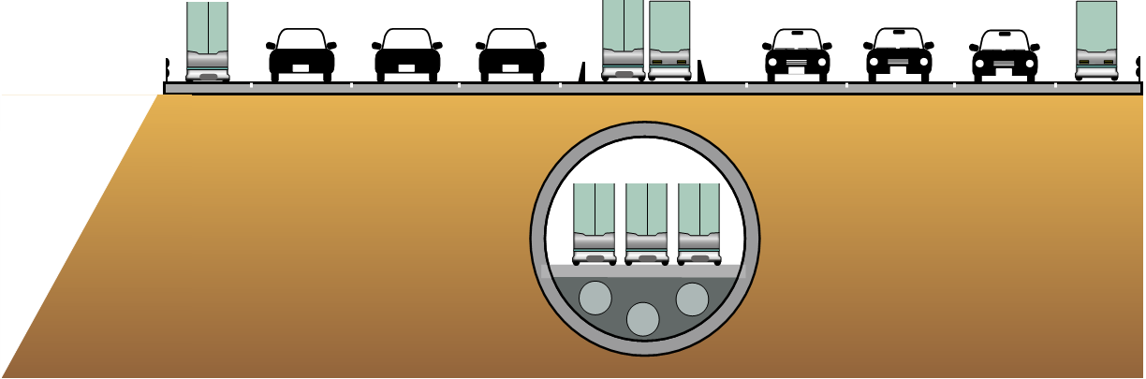

主要施策のポイント（3） 多様な輸送モードの活用推進
○ 鉄道（コンテナ貨物）や内航海運（フェリー・RORO船等）の輸送量を今後10年程度で倍増することを目指し、官民協議会で継続的にフォローアップを行うとともに、３年後を目途に見直しを実施する。
○ 自動物流道路の構築に向け、必要な機能や技術、課題等を検討するため、2023年度内に有識者や関係団体等から成る検討会を設置し、2024年夏頃に、想定ルート選定を含め中間取りまとめを行う。その上で、10年での実現を目指し、具体化に向けて検討する。
○ 自動運航技術の進展に対応した国際ルールの策定を主導して、2026年までに国際合意を形成することにより、自動運航船の2030年頃までの本格的な商用運航を実現することを目指す。
【自動物流道路の構築】
路肩・法面
中央帯
路肩
地下
地下
道路空間の利活用イメージ
スイスで検討中の
地下物流システムのイメージ
【自動運航船の本格的な商用運航】
出典:Cargo Sous Terrain社HP
2023年度 | 2024年度～2026年度 | 2027年度～2030年度
モーダルシフト推進に向けた
協議会での検討（7月～）
取組状況の適時フォローアップ・目標見直し
○協議会取りまとめ（11月）
☆フォローアップ
☆
★目標見直し
☆
☆
☆
☆
大型コンテナ等の導入促進
貨物駅・ネットワークの災害対応能力を含む機能強化の促進
内航フェリー・RORO船ターミナルの機能強化
自動物流道路の構築に向けた調査・検討
械化の促進
10年での実現を目指し、具体化に向けた検討
○検討会立ち上げ
☆中間取りまとめ（想定ルート選定）
自動運航技術の進展に対応した国際ルール策定の主導
2030年頃までの本格的な商用運航を実現
○国際ルール策定
○国際ルール発効

Slide 18
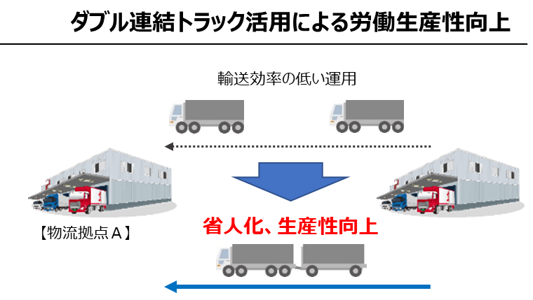
主要施策のポイント（4） 高速道路の利便性向上
○ 大型トラックの最高速度を、2024年4月に、90km/hに引き上げる。これより高い速度への引上げは、引上げの影響を見極めた上で、新たな車両開発等の状況変化が生じた際には検討する。
○ トラック輸送の省人化の促進や労働生産性の向上に向けて、１台で通常のトラック２台分の輸送を可能とする「ダブル連結トラック」の導入やその運転に必要な大型免許等の取得を促進する。運行状況や事業者のニーズを踏まえ、 2024年度内に運行路線の拡充等に向けた調整を行うとともに、ダブル連結トラックに対応した駐車マスを順次整備する。
○ トラックドライバーの労働生産性の向上のため、大口・多頻度割引の拡充措置を
2025年３月末まで継続する。なお、法令を遵守しない事業者が割引の対象とならないよう、高速道路会社において、割引制度を厳格に運用する。
○ 料金所における業務の効率化や渋滞の解消等を図るため、ETC専用化について、
運用状況等を踏まえながら、計画的に推進する。
【ダブル連結トラック】
【物流拠点A】
【物流拠点B】
＜ダブル連結トラック駐車マス整備＞
2023年度 | 2024年度～2026年度 | 2027年度～2030年度
有識者検討会の開催（７月～12月）
速度規制の引上げ
引上げの影響を見極めた上で、新たな車両開発等の状況変化が生じた際には更なる引上げを検討
☆提言の取りまとめ（12月）
ダブル連結トラックの導入促進
ダブル連結トラックの運行路線の拡充に向けた調整
☆事業者のニーズを踏まえ拡充
ダブル連結トラックに対応した駐車マスの整備
物流総合効率化法に基づく出資制度創設に向けた検討
高速道路IC近傍に立地した
物流拠点施設の整備促進
大口・多頻度割引の拡充措置の継続
割引制度の厳格な運用
ETC専用化の推進

Slide 19
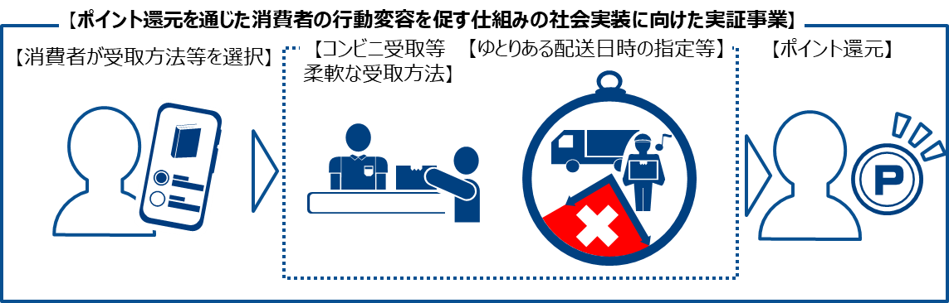


主要施策のポイント（5） 荷主・消費者の行動変容
○ コンビニ受取や置き配、ゆとりある配送日時の指定など、物流負荷の低い受取方法を選択した消費者に対しポイントを還元する実証事業、「標準的運賃」の８％引上げや
トラックGメンによる是正指導の大幅強化等を通じた運送形態を踏まえた多様な運賃・
料金の設定等の促進により、再配達削減の仕組みを社会実装する。さらに、再配達
削減PR月間を継続的に実施することにより、再配達率を半減する。
○ 送料の表記に関し、関係事業者に「送料無料」表示の見直しを要請するとともに、
「送料無料」表示の見直し状況について、2023年度中にその見直し状況を確認するため、フォローアップ調査を実施する。
○ 規制的措置の導入により、一定規模以上の荷主を特定事業者として指定し、物流
統括管理責任者の選定を義務付けることで、荷主における全社的な物流改善の取組を促進する。
【再配達削減の取組】
【「送料無料」表示の見直し】
送料無料
送料
当社負担
送料込み
2023年度 | 2024年度～2026年度 | 2027年度～2030年度
ポイント実証等の取組
社会実装
〇再配達削減PR月間（４月）
☆再配達削減PR月間
☆
☆
☆
☆
☆
☆
標準的運賃・標準運送約款の見直し
新たな標準的運賃・標準運送約款の周知浸透・取組状況の適時フォローアップ
○検討会取りまとめ（12月）
トラックGメンの設置
悪質荷主・元請事業者への監視・是正の徹底
○集中監視月間（11月・12月）
☆集中監視月間（2024年度以降適宜実施）
物流に係る広報の実施
〇政府広報（９月）
〇政府広報（２月）
「送料無料」表示の見直し
要請
○方向性の公表（12月）
○行動変容が見られなければ
追加対応
○要請先の見直し状況確認（３月）・フォローアップ調査
業界・分野別の「自主行動計画」の作成
ガイドライン・「自主行動計画」に基づく取組の実施
○ガイドライン策定（6月）
○計画の公表（12月）
☆遵守状況フォローアップ調査
☆
☆
裾切り・判断基準の検討
規制的措置の導入
☆法案提出

Slide 20
２．施策の効果
「標準的運賃」の引上げによる賃上げ効果（推計）
「標準的運賃」の８％引上げを
通じて波及する運賃改定の効果
これまで適正に収受しきれていない
荷役作業の料金（積込み料・取卸し料）を収受できるようになる効果
大幅な賃上げを目指す
初年度賃上げ効果（推計）10%前後（約6～13%）
※次年度以降も効果拡大
政策パッケージの輸送力への効果（2030年度）
 | 輸送力試算 2024年度 2030年度 必要輸送力 100 100 施策なしケース ▲14 ▲34 | 施策なし 施策あり(2024年度) 施策あり(2030年度)
荷待ち・荷役の削減 | ＋4.5 ＋7.5 | 年間750時間 年間75時間削減 年間125時間削減
積載率向上 | +6.3 +15.7 | 38％ 40％ 44％
モーダルシフト | +0.7 + 6.4 | 524億ﾄﾝｷﾛ 539億ﾄﾝｷﾛ 667億ﾄﾝｷﾛ
再配達削減 | +3.0 + 3.0 | 12％ 6％ 6％
その他(トラック輸送力拡大等) | + 2.0
 | +14.5％ +34.6％
Notes:
施策の効果として標準的運賃の効果について添付しております。賃上げに効果があるという試算となっております。 また２０３０年度にはこの中長期計画により、輸送力が賄える試算となっております。 参考まで、中国管内の現在の標準運賃の届出状況について２１ページをお願いします。

Slide 21
標準的な運賃
Notes:
2024年問題の柱は労働力の確保にあると思いますが、そのためにも必要な原資を回さなくてはいけません。そのためにも適正な運賃を収受することが必要という考えの元、国土交通省では、各地域別、距離、貨物量に応じた「標準的な運賃」を定め、公開し、届出を推奨しています。

Slide 22
「標準的な運賃」の届け出状況 （令和５年11月３0日現在）
中国ブロックは全体で８割を超えており、日本で２番目に届出割合が高い地域となっている。
支局名 | 事業者数 | 届出件数 | 割合
鳥取 | 302 | 262 | 86.8%
島根 | 375 | 334 | 89.1%
岡山 | 1,148 | 905 | 78.8%
広島 | 1,509 | 1,233 | 81.7%
山口 | 627 | 549 | 87.6%
中国計 | 3,961 | 3,283 | 82.9%
全国計 | 56,990 | 33,057 | 58.0％
今後の課題：実勢運賃との整合
〇トラック事業者にまともな条件を提示できない場合、その荷主の荷物は運ばれなくなるという事態が現実になるのは本意ではない。荷主にとって標準的な運賃の負担は厳しいものかもしれないが、運賃・料金以外で削減できるコストはあるはず。
今後の課題：実勢運賃との整合
〇標準的な運賃は、トラック運転者の待遇改善のため、実走行コストを基にした収受すべき運賃のため、元請事業者は下請事業者が標準的な運賃を収受できるような運賃を設定のうえ、荷主から収受する必要がある。
21
Notes:
結果中国運輸局では、管内の標準運賃届け出率が８割を変え、四国についで日本で２番目に届け出割合の高い地域となつています。
ただし、届出運賃と実績運賃のギャップなど課題もあり、今後どのようにこの制度を活用していくべきか引き続き検討していきたいと思っています。
※下部のテキストボックスにあるメッセージは、令和２年全日本トラック協会主催標準的な運賃に係る説明会における伊地知貨物課長発言より引用。

Slide 23

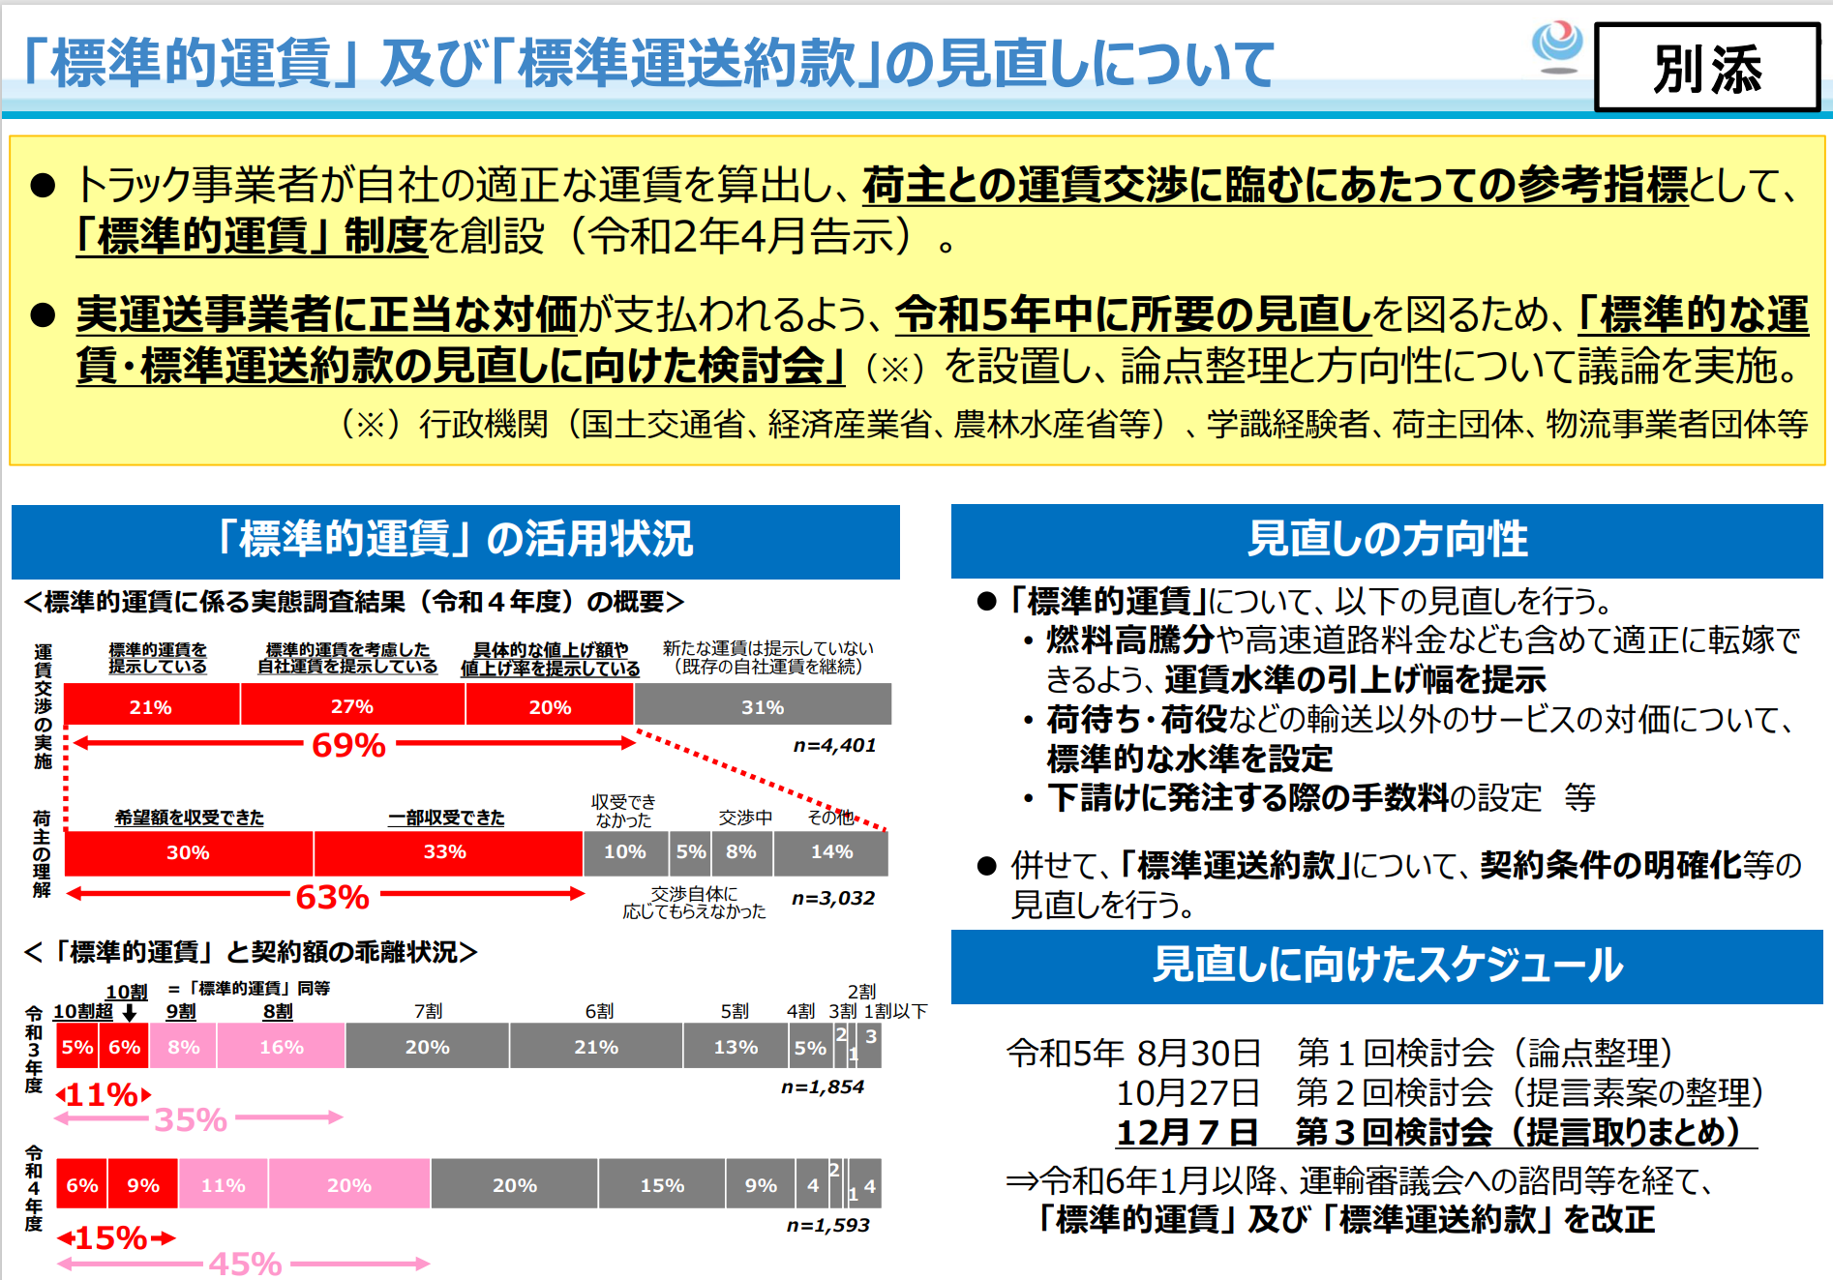
22
Notes:
標準的運賃及び標準運送約款の見直しについてが１３ページでお話したとおりの内容です。「標準的運賃」の活用状況について左下をご覧ください。→説明

Slide 24
参考資料

Slide 25
2024年問題への対策（政策まとめ）
Notes:
そもそもの2024年問題とは何か、どういう背景で問題化され、どのような検討過程で対策がまとめられたのかについてご説明したいと思います。
（ここで休憩をはさむか、おくれて参加した者に対するフォロー、又は質疑応答）

Slide 26
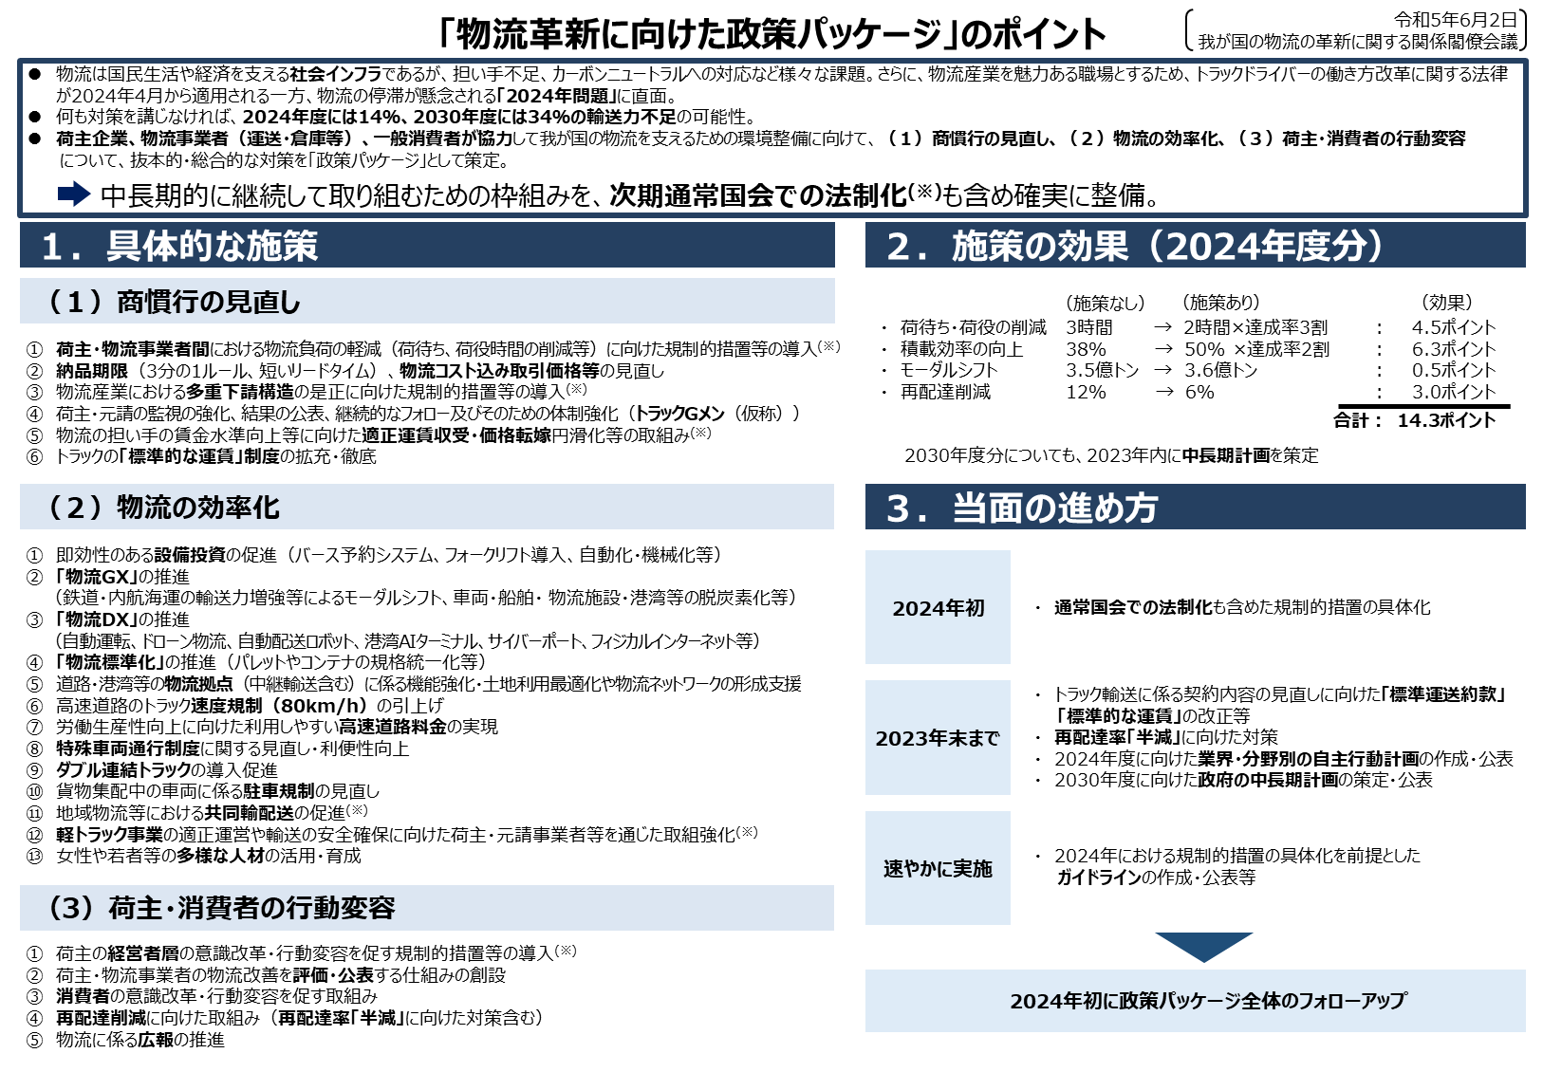
25
Notes:
政府では、２０２４年問題への対策を進めるため、令和5年6月2日に岸田総理の指示のもと、物流革新に向けた政策パッケージ」をまとめました。
大きな柱は「商慣行の見直し」「物流の効率化」「荷主・消費者の行動変容」の３つです。
施策により期待される効果はご覧のとおりですが、着手できるものは着手するとされており、トラックＧメンも（１）商慣行の見直しの取り組みの一つとして、荷主・元請の監視の強化のための体制強化の手段として、今年の６月に創設されることになりました。
右下３．「当面の進め方」で今まではましました・・・・・・があげられており、まさに現在作業中のもののあります。この中で「速やかにじっせい」とありますガイドラインの公表はつぎのページ。

Slide 27
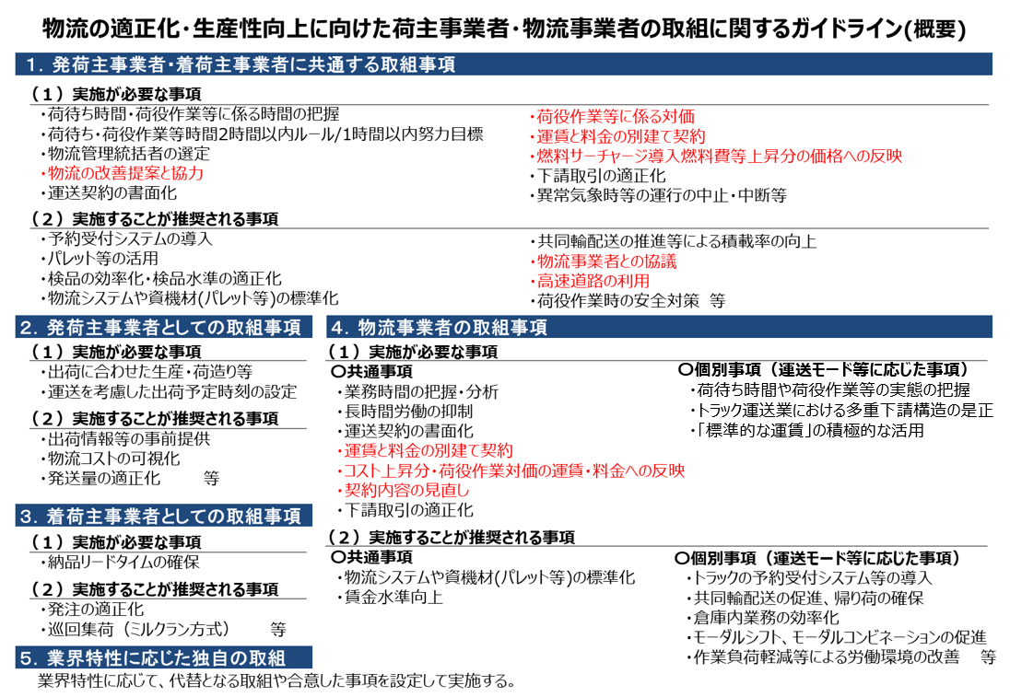
26
Notes:
政策パッケージで速やかに実施するとされたガイドラインかこちらのページになります。

Slide 28
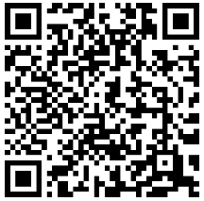
ガイドラインに基づく各業界団体自主行動計画策定状況
令和5年6月2日「物流の2024年問題」への対応を加速することを目的として、経済産業省、農林水産省、国土交通省は連名で、発荷主事業者・着荷主事業者・物流事業者が早急に取り組むべき事項をまとめた「物流の適正化・生産性向上に向けた荷主事業者・物流事業者の取組に関するガイドライン」を策定し、令和5年度中を目途として荷主企業・物流事業者にガイドラインに沿った「自主行動計画」の策定・公表を要請。各業界団体が指針となる自主行動計画の策定・公表を進めています。
ガイドラインに沿った自主行動計画策定業界団体（荷主関係） ※内閣官房ＨＰより
No | 業種・分野 | 業界団体・事業者名(一部) ※多数ある場合は、内閣官房HPの公表順にスペースの範囲で記載
1 | 自動車 | （一社）日本自動車工業会、（一社）日本自動車部品工業会
2 | 自転車 | （一社）自転車協会
3 | 素形材 | （一社）日本金型工業会、（一社）日本金属熱処理工業会、（一社）日本金属ﾌﾟﾚｽ工業協会 等
4 | 機械製造業 | （一社）日本半導体製造装置協会、（一社）日本印刷産業機械工業会、（一社）日本時計協会 等
5 | 繊維 | 日本繊維産業連盟
6 | 電機・情報通信機器 | （一社）日本配電制御ｼｽﾃﾑ工業会、（一社）ﾋﾞｼﾞﾈｽ機械・情報ｼｽﾃﾑ産業協会 等
7 | 流通業（ｽｰﾊﾟｰ、ｺﾝﾋﾞﾆ、ﾄﾞﾗｯｸﾞｽﾄｱ等小売業） | （一社）日本百貨店協会、（一社）日本ﾌﾗﾝﾁｬｲｽﾞﾁｪｰﾝ協会、（一社）大手家電流通協会 等
8 | 建材・住宅設備業 | （一社）日本建材・住宅設備産業協会
9 | 紙・紙加工業 | 全国段ボール工業組合連合会、日本製紙連合会
10 | 金属産業 | （一社）日本伸銅協会、（一社）日本鉄鋼連盟、JFEｽﾁｰﾙ㈱
11 | 化学産業 | 全国複合肥料工業会・日本肥料ｱﾝﾓﾆｱ協会、石油連盟、ﾌｨｼﾞｶﾙｲﾝﾀｰﾈｯﾄ実現会議化学品WG 等
12 | 建設業 | （一社）日本建設業連合会
13 | 商社 | （一社）日本貿易会
14 | 農業 | 日本花き卸売市場協会、全国農業協同組合連合会、ﾎｸﾚﾝ農業協同組合連合会、(協)日本飼料工業会 等
15 | 食品製造業 | （一社）日本即席食品工業協会、（一社）日本ﾊﾟﾝ工業会、日本ﾊﾑ・ｿｰｾｰｼﾞ工業協同組合 等
16 | 食品卸売業 | （一社）日本外食品流通協会、（一社）日本加工食品卸協会、全国中央市場青果卸売協会
No | 業界団体名 | 公表日 | No | 業界団体名 | 公表日
1 | （一社）日本即席食品工業協会 | 令和５年９月２８日 | 15 | 石油連盟 | 令和５年１２月１４日
2 | （一社）日本半導体製造装置協会 | 令和５年１１月 | 16 | （一社）日本建設機械工業会 | 令和５年１２月１５日
3 | （一社）日本外食品流通協会 | 令和５年１１月８日 | 17 |  | 令和５年１２月１５日
4 | （一社）日本加工食品卸協会 | 令和５年１１月２０日 | 18 | （一社）日本配電制御システム工業会 | 令和５年１２月１５日
5 | 日本ハム・ソーセージ工業協同組合 | 令和５年１１月２１日 | 19 | ㈱J-オイルミルズ | 令和５年１２月１５日
6 | 日本百貨店協会 | 令和５年１１月２４日 | 20 | （一社）日本スターチ･糖化工業会 | 令和５年１２月１８日
7 | （一社）日本印刷産業機械工業会 | 令和５年１２月 | 21 | 全国農業協同組合連合会 | 令和５年１２月１９日
8 | （一社）日本自動車工業会 | 令和５年12月２８日 | 22 | （一社）日本鉄鋼連盟 | 令和５年１２月２０日
9 | オール日本スーパーマーケット協会、 （一社）全国スーパーマーケット協会、 （一社）日本スーパーマーケット協会 | 令和５年１２月１日 | 23 | 日本製紙連合会 | 令和５年１２月２０日
 |  | 令和５年９月２８日 | 24 | 日本チェーンストア協会 | 令和５年１２月２１日
10 | 全日本菓子協会 | 令和５年１２月１日 | 25 | JFEスチール㈱ | 令和５年１２月２１日
11 | （一社）日本乳業協会 | 令和５年１２月６日
12 | （一社）日本ロボットシステムインテグレータ協会 | 令和５年１２月８日
13 | （一社）日本建材・住宅設備産業協会 | 令和５年１２月８日
14 | （一社）日本植物油協会 | 令和５年１２月１１日
自主行動計画策定・提出業界団体・事業者数 令和5年12月26日(火)現在103団体(社) ※荷主92団体(社)、物流関係11団体
27
詳しくは、内閣官房HPをご覧ください (https://www.cas.go.jp/jp/seisaku/buturyu_kakushin/jisyukoudoukeikaku.html)。
Notes:
また２５ｐの、政策パッケージ３．当面の進め方で２０２３年度末までに「2024年度に向けた業界・分野別の自主行動計画の作成公表」を要請しましたが、5年12月末現在で公表している業界団体・事業者の一覧となっております。

Slide 29
物流革新緊急パッケージ
物流革新緊急パッケージ
● 物流産業を魅力ある職場とするため、働き方改革に関する法律が来年4月から適用される一方、物流の停滞が懸念される「2024年問題」に直面。何も対策を講じなければ、2024年度には14％、2030年度には34％の輸送力不足の可能性。このため、本年6月に「物流革新に向けた政策パッケージ」を策定。
● 今般、2024年が迫る中、賃上げや人材確保など、早期に具体的な成果が得られるよう可及的速やかに各種施策に着手するとともに、2030年度の輸送力不足の解消に向け可能な施策の前倒しを図るべく、以下の事項について、必要な予算の確保も含め緊急的に取り組むこととする。
● この他、中長期計画の策定など、政策パッケージの施策を着実に実施し、進捗の管理を行う。
● 物流産業を魅力ある職場とするため、働き方改革に関する法律が来年4月から適用される一方、物流の停滞が懸念される「2024年問題」に直面。何も対策を講じなければ、2024年度には14％、2030年度には34％の輸送力不足の可能性。このため、本年6月に「物流革新に向けた政策パッケージ」を策定。
● 今般、2024年が迫る中、賃上げや人材確保など、早期に具体的な成果が得られるよう可及的速やかに各種施策に着手するとともに、2030年度の輸送力不足の解消に向け可能な施策の前倒しを図るべく、以下の事項について、必要な予算の確保も含め緊急的に取り組むこととする。
● この他、中長期計画の策定など、政策パッケージの施策を着実に実施し、進捗の管理を行う。
１．物流の効率化
２．荷主・消費者の行動変容
１．物流の効率化
○即効性のある設備投資・物流DXの推進
・物流事業者や荷主企業の物流施設の自動化・機械化の推進、効率化・省人化やドローンを用いた配送により人手不足へ対応
・港湾物流効率化に向けた「ヒトを支援するAIターミナル」の深化や港湾物流手続等を電子化する「サイバーポート」を推進等
・高速道路での自動運転トラックを対象とした路車協調システム等の実証実験等
○モーダルシフトの推進
・鉄道（コンテナ貨物）、内航（フェリー・RORO船等）の輸送量・輸送分担率を今後10年程度で倍増
・31ftコンテナの利用拡大を優先的に促進しつつ、中長期的に40ftコンテナの利用拡大も促進
○トラック運転手の労働負担の軽減、担い手の多様化の推進
・荷役作業の負担軽減や輸送効率化に資する機器・システムの導入等により、快適で働きやすい職場環境の整備を促進
・労働生産性の向上に資する車両を運転するための免許の取得等のトラック運転手のスキルアップを支援
○物流拠点の機能強化や物流ネットワークの形成支援
・農産品等の流通網の強化（中継輸送等の推進）
・物流施設の非常用電源設備の導入促進等による物流施設の災害対応能力の強化等の推進
・モーダルシフト等に対応するための港湾施設の整備等を推進
・高規格道路整備や渋滞対策、IC・空港・港湾等へのアクセス道路の整備に対する支援による物流ネットワークの強化
・トラックドライバーの確実な休憩機会の確保のため、SA・PAにおける大型車駐車マスの拡充や駐車マス予約制度の導入などの取り組みの推進
○標準仕様のパレット導入や物流データの標準化・連携の促進
○燃油価格高騰等を踏まえた物流GXの推進（物流拠点の脱炭素化、車両のEV化等）
○高速道路料金の大口・多頻度割引の拡充措置の継続
○道路情報の電子化の推進等による特殊車両通行制度の利便性向上
○宅配の再配達率を半減する緊急的な取組
・ポイント還元を通じ、コンビニ受取等柔軟な受取方法やゆとりを持った配送日時の指定等を促す仕組みの社会実装に向けた実証事業を実施
○政府広報やメディアを通じた意識改革・行動変容の促進強化
○即効性のある設備投資・物流DXの推進
・物流事業者や荷主企業の物流施設の自動化・機械化の推進、効率化・省人化やドローンを用いた配送により人手不足へ対応
・港湾物流効率化に向けた「ヒトを支援するAIターミナル」の深化や港湾物流手続等を電子化する「サイバーポート」を推進等
・高速道路での自動運転トラックを対象とした路車協調システム等の実証実験等
○モーダルシフトの推進
・鉄道（コンテナ貨物）、内航（フェリー・RORO船等）の輸送量・輸送分担率を今後10年程度で倍増
・31ftコンテナの利用拡大を優先的に促進しつつ、中長期的に40ftコンテナの利用拡大も促進
○トラック運転手の労働負担の軽減、担い手の多様化の推進
・荷役作業の負担軽減や輸送効率化に資する機器・システムの導入等により、快適で働きやすい職場環境の整備を促進
・労働生産性の向上に資する車両を運転するための免許の取得等のトラック運転手のスキルアップを支援
○物流拠点の機能強化や物流ネットワークの形成支援
・農産品等の流通網の強化（中継輸送等の推進）
・物流施設の非常用電源設備の導入促進等による物流施設の災害対応能力の強化等の推進
・モーダルシフト等に対応するための港湾施設の整備等を推進
・高規格道路整備や渋滞対策、IC・空港・港湾等へのアクセス道路の整備に対する支援による物流ネットワークの強化
・トラックドライバーの確実な休憩機会の確保のため、SA・PAにおける大型車駐車マスの拡充や駐車マス予約制度の導入などの取り組みの推進
○標準仕様のパレット導入や物流データの標準化・連携の促進
○燃油価格高騰等を踏まえた物流GXの推進（物流拠点の脱炭素化、車両のEV化等）
○高速道路料金の大口・多頻度割引の拡充措置の継続
○道路情報の電子化の推進等による特殊車両通行制度の利便性向上
３．商慣行の見直し
○トラックGメンによる荷主・元請事業者の監視体制の強化 (「集中監視月間」（11～12月）の創設)
・荷主による違反原因行為の調査を踏まえた「要請」等の集中実施、国土交通省及び荷主所管・法執行行政機関による連携強化
○現下の物価動向の反映や荷待ち・荷役の対価等の加算による「標準的な運賃」の引き上げ（年内に対応予定）
○適正な運賃の収受、賃上げ等に向け、次期通常国会での法制化を推進
・大手荷主・物流事業者の荷待ちや荷役時間の短縮に向けた計画作成の義務付け、主務大臣による指導・勧告・命令等
・大手荷主に対する物流経営責任者の選任の義務付け
・トラック事業における多重下請け構造の是正に向け下請状況を明らかにする実運送体制管理簿の作成、契約時の（電子）書面交付の義務付け
２．荷主・消費者の行動変容
○宅配の再配達率を半減する緊急的な取組
・ポイント還元を通じ、コンビニ受取等柔軟な受取方法やゆとりを持った配送日時の指定等を促す仕組みの社会実装に向けた実証事業を実施
○政府広報やメディアを通じた意識改革・行動変容の促進強化
３．商慣行の見直し
○トラックGメンによる荷主・元請事業者の監視体制の強化 (「集中監視月間」（11～12月）の創設)
・荷主による違反原因行為の調査を踏まえた「要請」等の集中実施、国土交通省及び荷主所管・法執行行政機関による連携強化
○現下の物価動向の反映や荷待ち・荷役の対価等の加算による「標準的な運賃」の引き上げ（年内に対応予定）
○適正な運賃の収受、賃上げ等に向け、次期通常国会での法制化を推進
・大手荷主・物流事業者の荷待ちや荷役時間の短縮に向けた計画作成の義務付け、主務大臣による指導・勧告・命令等
・大手荷主に対する物流経営責任者の選任の義務付け
・トラック事業における多重下請け構造の是正に向け下請状況を明らかにする実運送体制管理簿の作成、契約時の（電子）書面交付の義務付け
28
Notes:
更に令和5年10月6日に関係閣僚会議において→上段読む その中で前にも説明したトラックうＧメンの集中監視月間が盛り込まれて実際に実施をし、勧告を2事業者におこなった、ということになっております。

Slide 30

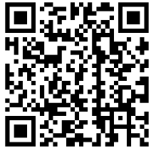
「農林水産省物流対策本部」、「農林水産品・食品物流問題相談窓口」の設置について
農林水産省は、令和5年12月27日(水曜日)に、農林水産省の各品目・業界担当部署が参画する「農林水産省物流対策本部」（本部長：農林水産大臣）を設置のうえ第1回会合を開催したほか、同日に「農林水産品・食品物流問題相談窓口」を本省及び地方農政局に設置しました。
1.「農林水産省物流対策本部」の設置について
（問い合わせ先）新事業・食品産業部食品流通課 担当者：中村、川村
代表：03-3502-8111（内線4152）ﾀﾞｲﾔﾙｲﾝ：03-3502-5744
①対策本部メンバー
本部長 坂本農林水産大臣 副本部長 武村農林水産副大臣 本部メンバー 高橋農林水産政務官 他
②検討内容
全国各地・各品目の農林水産業者等の物流確保に向けた取組への後押しや負担軽減を図るための支援策等方策検討
③第１回会合議事概要(令和５年12月27日(水)開催)
農林水産省ＨＰにて公開中：https://www.maff.go.jp/j/shokusan/ryutu/buturyu.html
2.「農林水産品・食品物流問題相談窓口」の設置について
（問い合わせ先）新事業・食品産業部食品流通課卸売市場室 担当者：山田、菊地
代表：03-3502-8111（内線4152）ﾀﾞｲﾔﾙｲﾝ：03-3502-5744
令和5年12月27日(水)に、物流上の課題や不安を抱えている事業者等の皆様からの相談を受け付ける「農林水産品・食品物流問題相談窓口」を本省及び地方農政局等に設置しました。皆様から状況をお伺いし、必要な場合には当省関係部局の職員等の現地派遣を行って、対応方策の御提案等をいたしますので、お気軽に御相談ください。
機関名 | 担当部課 | 電話番号（直通） | メールアドレス
農林水産省 | 大臣官房新事業・食品産業部食品流通課 | 03-6744-2379 | butsuryu_sodan@maff.go.jp
北海道農政事務所 | 生産経営産業部事業支援課 | 011-330-8810 | butsuryu_sodan_hokkaido@maff.go.jp
東北農政局 | 経営・事業支援部食品企業課 | 022-221-6146 | butsuryu_sodan_tohoku@maff.go.jp
関東農政局 | 経営・事業支援部食品企業課 | 048-740-0145 | butsuryu_sodan_kanto@maff.go.jp
北陸農政局 | 経営・事業支援部食品企業課 | 076-232-4149 | butsuryu_sodan_hokuriku@maff.go.jp
東海農政局 | 経営・事業支援部食品企業課 | 052-746-6430 | butsuryu_sodan_tokai@maff.go.jp
近畿農政局 | 経営・事業支援部食品企業課 | 075-414-9024 | butsuryu_sodan_kinki@maff.go.jp
中国四国農政局 | 経営・事業支援部食品企業課 | 086-222-1358 | butsuryu_soudan_chushi@maff.go.jp
九州農政局 | 経営・事業支援部食品企業課 | 096-211-9371 | butsuryu_sodan_kyushu@maff.go.jp
内閣府沖縄総合事務局 | 農林水産部食料産業課 | 098-866-1673 | butsuryu_sodan_oki.k6h@ogb.cao.go.jp
29
（相談内容の例） ・「物流2024年問題」は知っているが、具体的にどのような影響があるのか分からず、不安。 ・パレット化、モーダルシフト、中継輸送など物流改善に活用できる補助事業を知りたい。
・物流確保に向けた検討を始めたいが、現状を踏まえ、具体的にどのような対策が考えられるのか、助言が欲しい。 ・他の地域、事業者の取組状況を知りたい。 など。
詳しくは
こちら

Slide 31
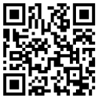
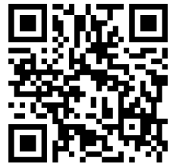
最後にお知らせ
中国運輸局では今後もオンライン説明会を続けてまいります。
次回開催日時は 令和６年３月１９日（火）10:00～、15:00～の予定です。
ご説明する項目は、ご登録いただいたメールアドレス宛お知らせいたします。
以下のリンクから事前登録も可能ですので、よろしくお願いします。
「トラック物流2024年問題に関するオンライン説明会」【第8回】事前登録フォーム
https://forms.office.com/r/gmf42GgV1T
情報提供も引き続き募集中です！ （例）・荷主事業者との連携により物流効率化を実現した。
・運賃交渉により、価格改定を実現した。
（連絡先）082-228-3438（中国運輸局自動車交通部貨物課） cgt-chugoku-kamotsu@gxb.mlit.go.jp
【アンケート協力のお願い】 最後に以下のリンクから簡単なアンケートにご協力ください。
https://forms.office.com/r/ugE6xfunvp
いただいたご意見は、わかりやすく有益な情報を次回以降の説明会でもご提供できるよう活用
させていただきます。
ご清聴ありがとうございました。

